Slide 1
Giới thiệu dự án Android
Lập trình game Ai Là Triệu Phú

Slide 2



Nội dung báo cáo
1
2
3
Giới thiệu
Thiết kế
Code

Slide 3
Giới thiệu
Game Ai Là Triệu Phú dùng để làm quen với Android Studio và một số câu lệnh liên quan đến nó.
Ngoài ra, game còn mang đến một số kiến thức xã hội hay ho và hấp dẫn.

Slide 4
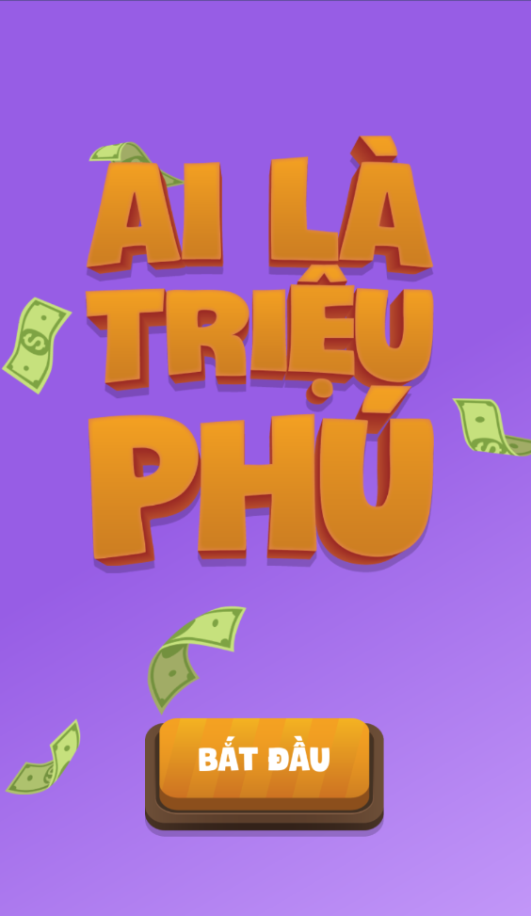
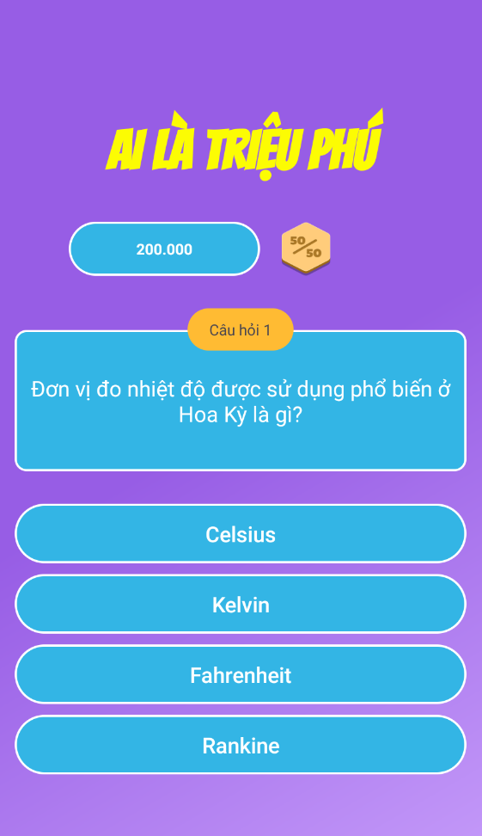
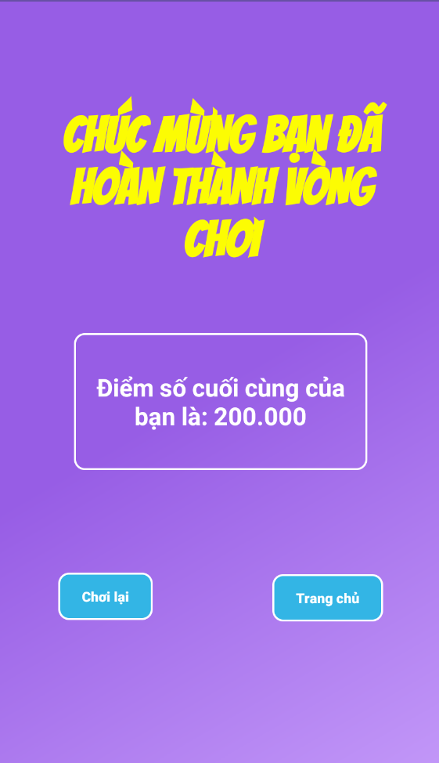
Thiết kế - giao diện
Giao diện bắt đầu
Giao diện trò chơi
Giao diện kết thúc

Slide 5
Thiết kế - giao diện bắt đầu
Khi chạy game người chơi sẽ thấy “Giao diện bắt đầu” đầu tiên, sẽ có 3 nút “Bắt đầu”, “Hướng dẫn” và thoát.
Khi người chơi bấm vào nút “Bắt đầu” thì sẽ chuyển đến giao diện GiaoDienGame để chơi.
Nút hướng dẫn sẽ hiện ra Messagae hướng dẫn.
Nút thoát để thoát chương trình.
Giao diện bắt đầu

Slide 6
Thiết kế - giao diện game
Bao gồm các phần nội dung câu hỏi, điểm số, câu hỏi hiện tại, quyền trợ giúp và các nút để chọn đáp án.
Giao diện trò chơi

Slide 7
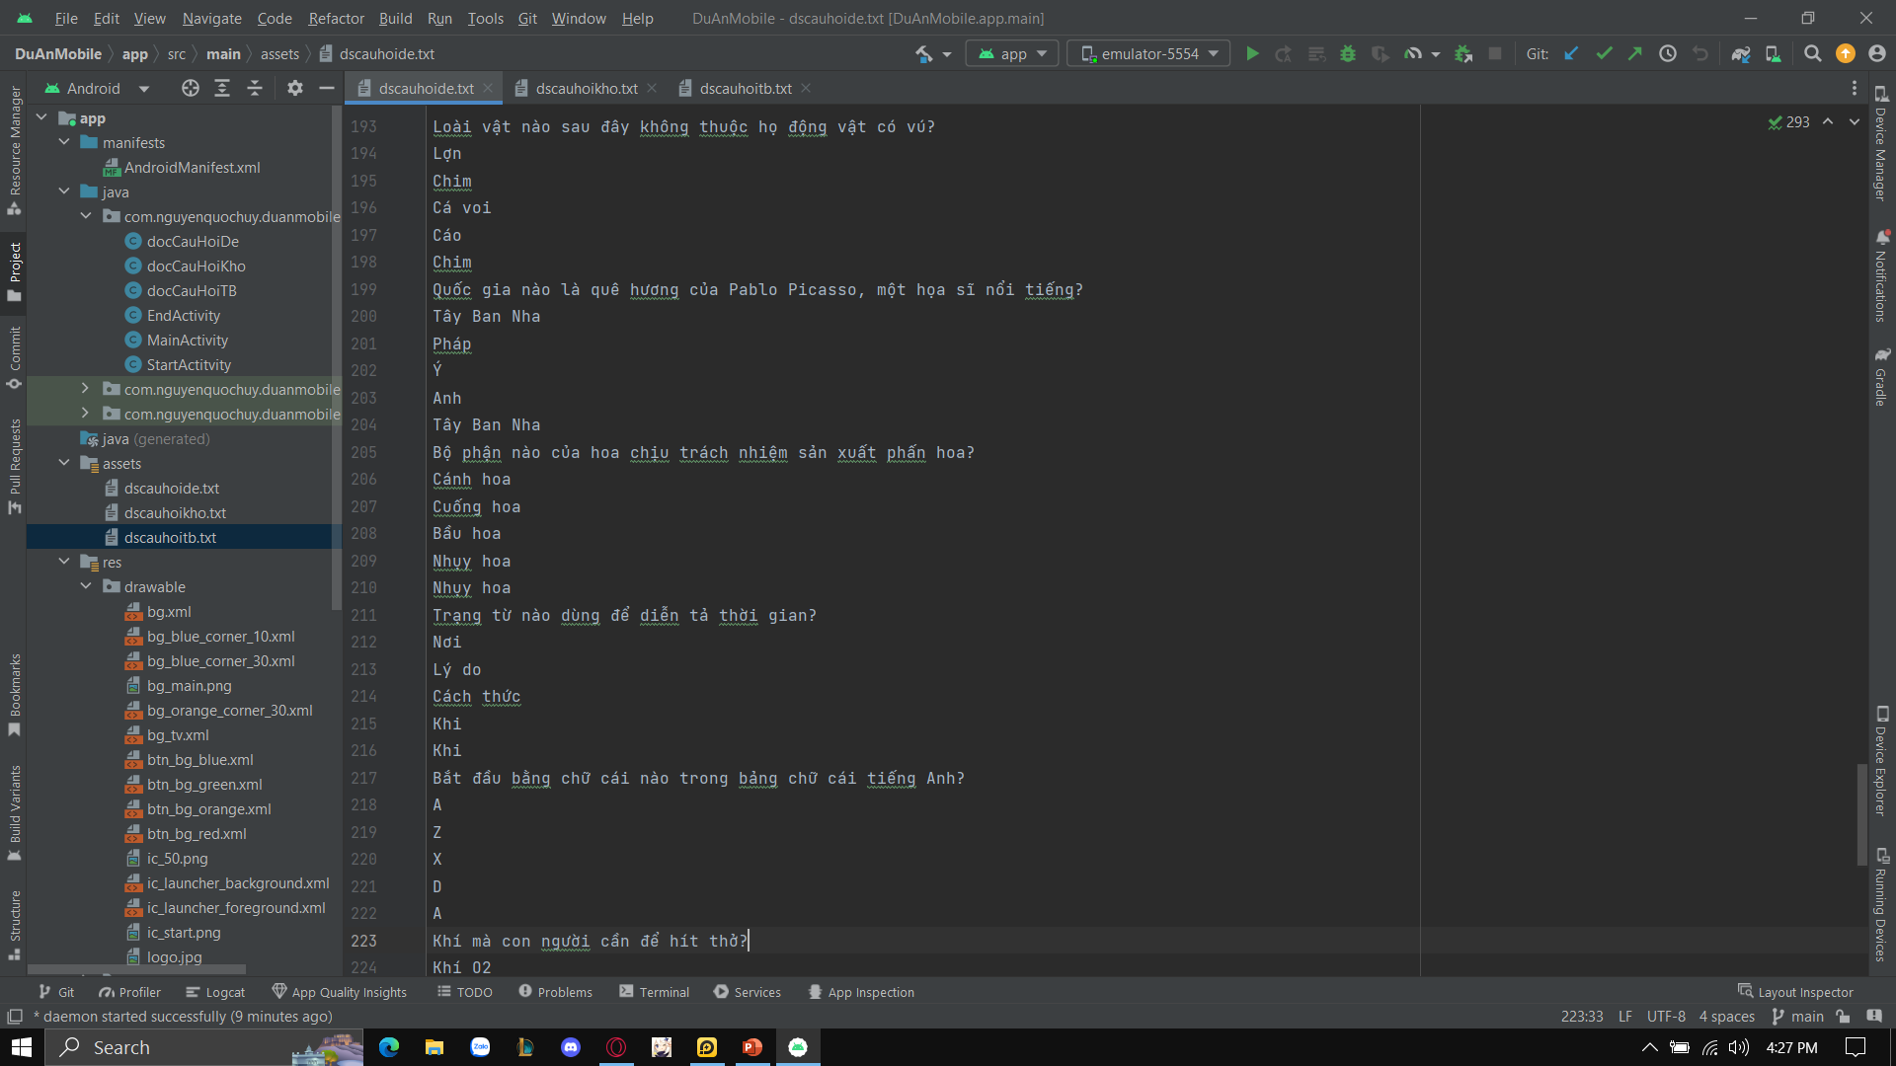
Thiết kế - xử lý dữ liệu
Phần câu hỏi:
Câu hỏi bao gồm các trường noidung (nội dung), da1 (đáp án 1), da2 (đáp án 2), da3 (đáp án 3), da4 (đáp án 4), da (đáp án đúng) và có 3 mức độ (Dễ, Trung bình, Khó).
Câu hỏi sẽ được lưu vào các file txt dựa vào mức độ của từng câu.

Slide 8
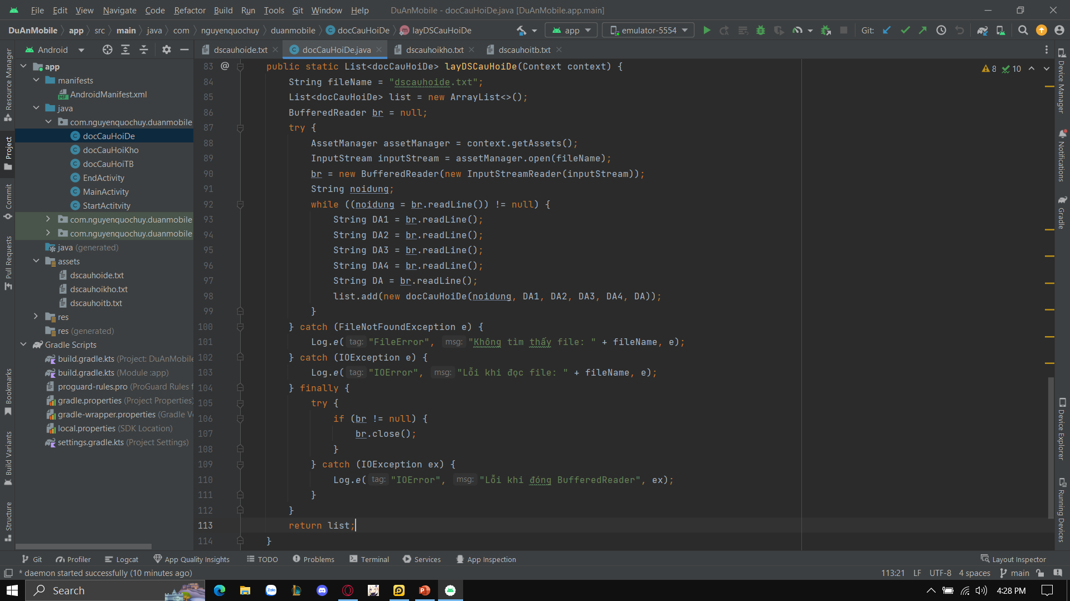
Thiết kế - xử lý dữ liệu
Phần đọc câu hỏi:
Sẽ có 3 class để đọc 3 dạng câu hỏi có mức độ khác nhau.
Các câu hỏi sẽ được lưu vào các list

Slide 9
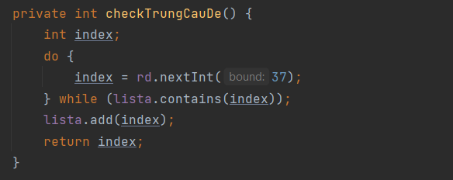
Thiết kế - xử lý code
Các câu hỏi sẽ được lấy ngẫu nhiên, sẽ có list để lưu trữ các số random đó để không bị trùng lặp, hàm checkTrung (check trùng) sẽ sinh ra một random bằng do while, sinh đến khi nào số đó không tồn tại trong list thì sẽ thêm số đó vào list và đồng thời trả giá trị hàm về bằng với số đó.

Slide 10
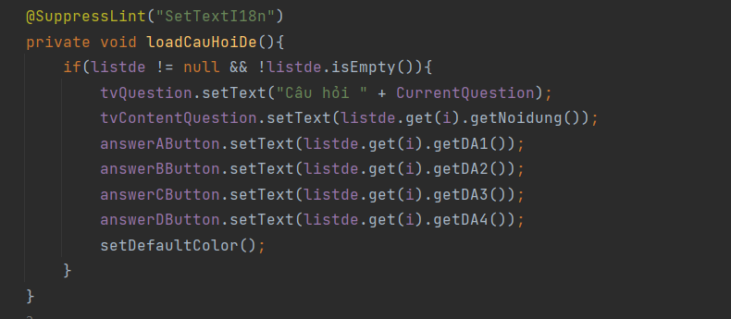
Thiết kế - xử lý code
Sau đó hàm loadCauHoi sẽ thực hiện việc set dữ liệu lên các Label và nút trong giao diện, biến i ở đây là một biến random và được gán bằng với hàm checkTrung bên trên

Slide 11
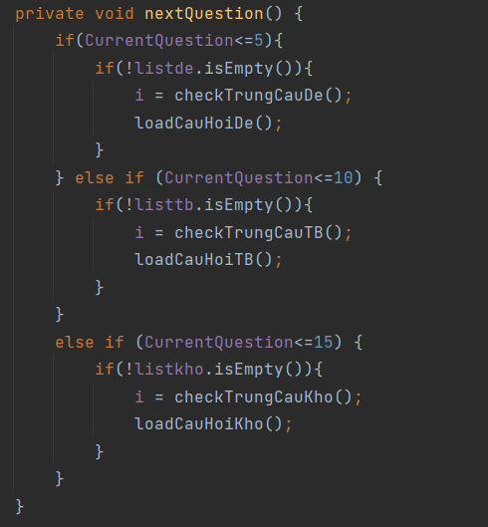
Thiết kế - xử lý code
Hàm nextQuestion sẽ gọi lại hàm loadCauHoi khi người chơi trả lời đúng và sẽ load câu hỏi dựa theo mức độ câu hỏi hiện tại (từ câu 1-5 sẽ là mức độ dễ, từ câu 6-10 sẽ là mức độ trung bình, từ câu 11-15 sẽ là mức độ khó.

Slide 12
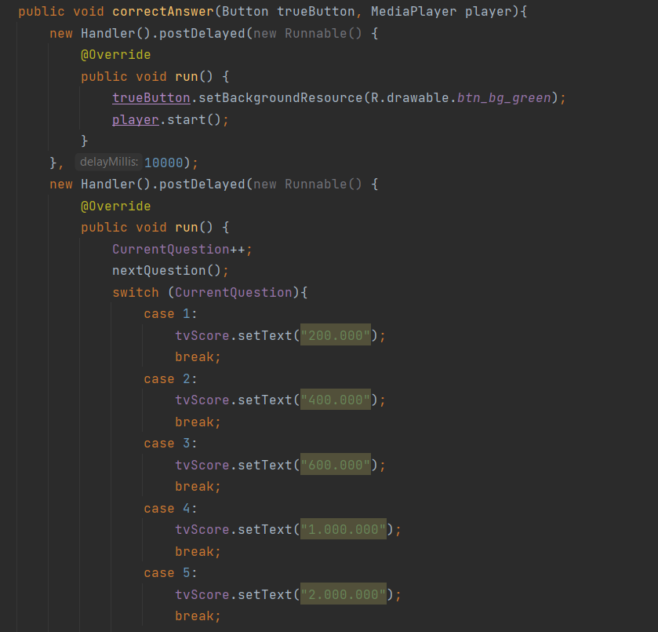
Thiết kế - xử lý code
Hàm correctAnswer sẽ thực hiện việc thay đổi màu nút người chơi đã chọn sang màu xanh để biểu thị đáp án đúng và đồng thời phát ra âm thanh của MC, sau đó hàm run bên trong sẽ gán số điểm hiện tại của người chơi vào tvScore

Slide 13
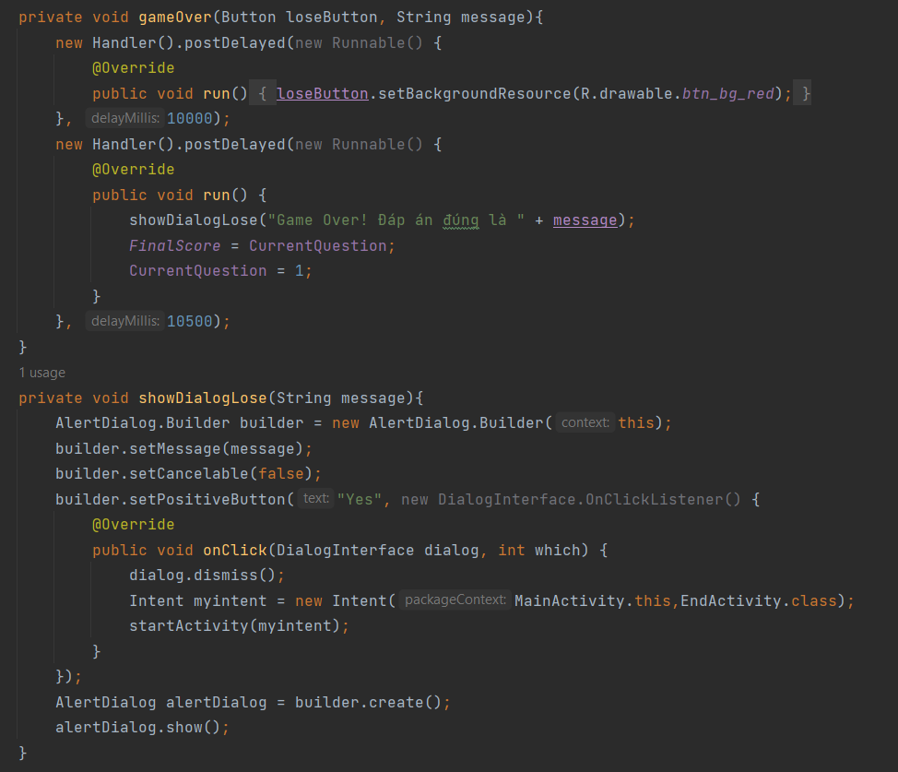
Thiết kế - xử lý code
Hàm gameOver và hàm showDiaLogLose sẽ xử lý việc người chơi chọn vào đáp án sai, khi người chơi chọn sai thì đáp án người chơi đã chọn sẽ chuyển sang màu đỏ để biểu thị cho việc chọn sai và sau đó sẽ hiển thị 1 dialog để đưa người chơi tới giao diện kết thúc

Slide 14
Thiết kế - giao diện kết thúc
Giao diện kết thúc sẽ công bố số điểm người chơi đạt được và đưa ra 2 lựa chọn, nếu người chơi bấm nút chơi lại thì sẽ chuyển sang giao diện game hoặc nếu bấm vào nút trang chủ thì sẽ chuyển sang giao diện bắt đầu.
Giao diện kết thúc

Slide 15
End!

